Slide 1
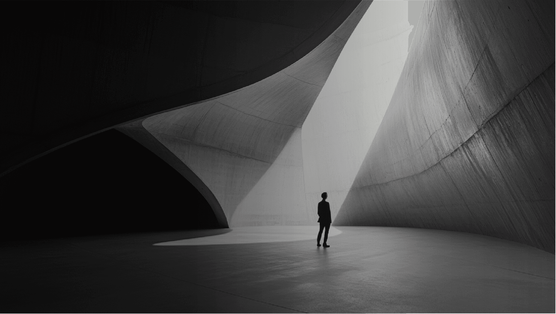
设计事理学方法论
汇报人：Kimi AI
汇报时间：2025/08/05

Slide 2









目录
事的结构：时间空间行为
从造物到造事：体验经济转向
生活方式形态模型：需求洞察工具
事物情理：关系场与合情合理
设计事理学：方法论框架
事理学价值：知识经济与可持续

Slide 3
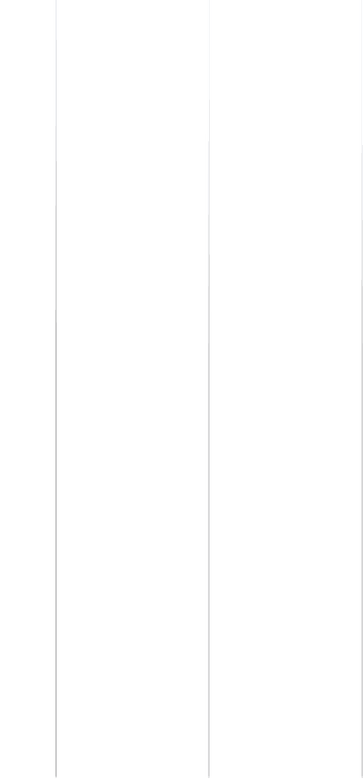
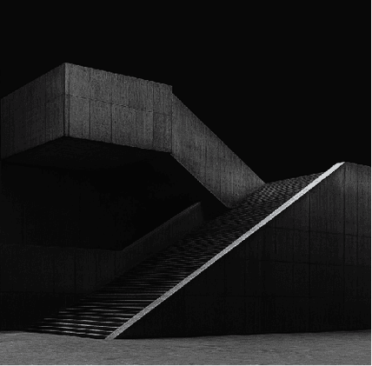

01
事的结构：时间空间行为

Slide 4
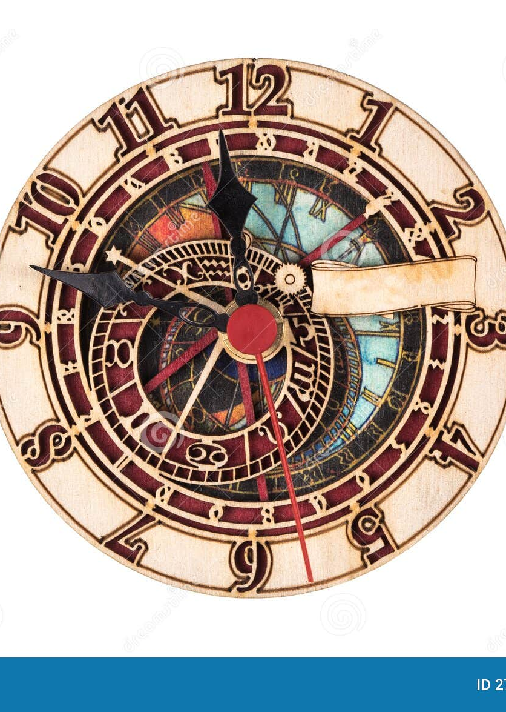
时间流
过去与未来的统一体
时间并非孤立节点，而是包含 记忆与期望 的统一体。过去通过经验投射于未来，深刻影响当下行为。设计需理解用户时间流中的习惯迁移，才能避免功能错位。

Slide 5
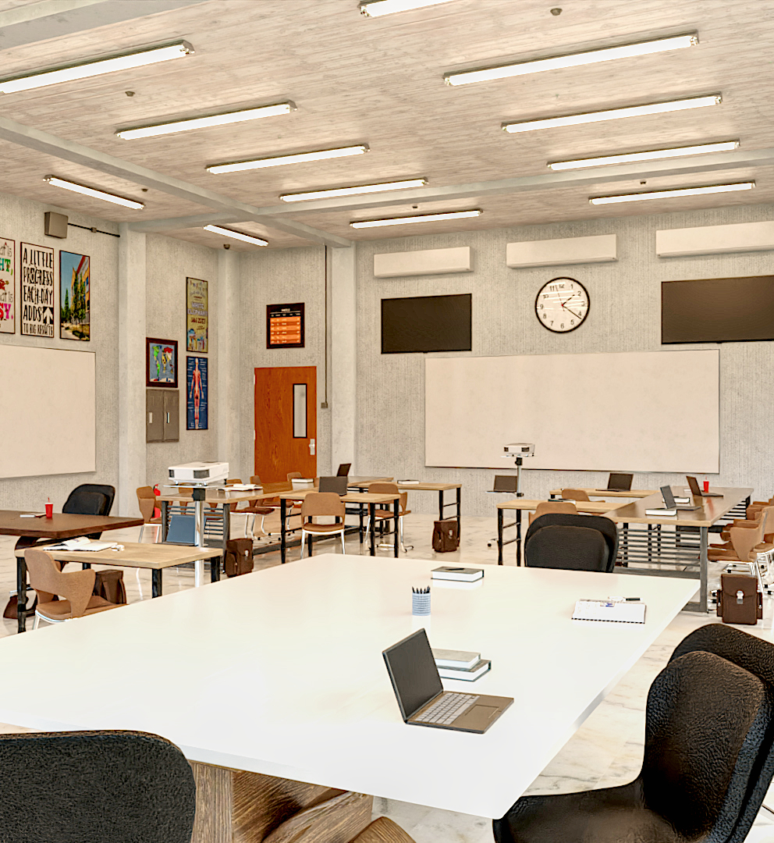
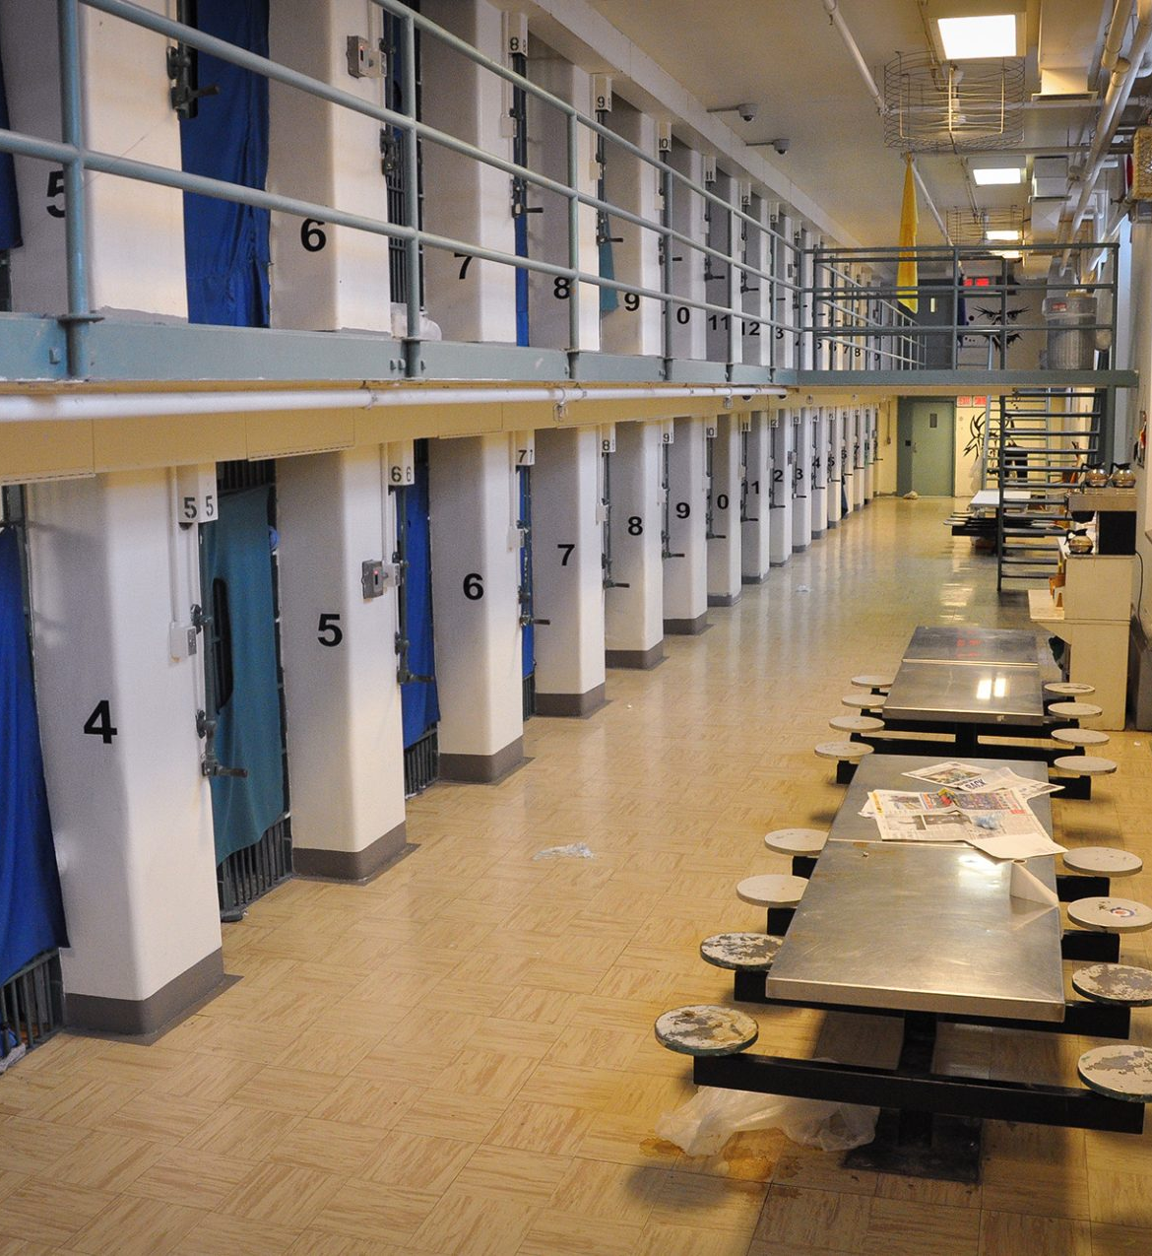
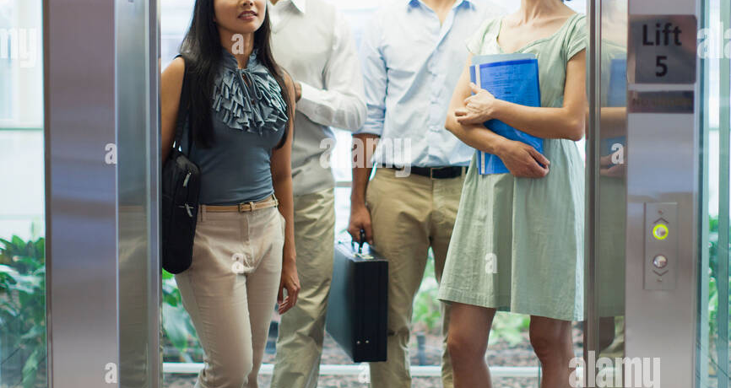
空间场
物理与心理的双重塑造
教室
监狱
空间不仅是物理场所，更是 心理与社会场域 。功能、形式与意义共同定义空间，并先验地规范人的行为角色。设计必须让物与空间磁场同频。
电梯朝向

Slide 6
人与物：综合人的整体需求
人包含生理、认知、社会、文化多重维度。仅满足人体尺寸不等于以人为本，还需提供 “精神把手” ——象征、情感、文化脉络。
+
+
生理
认知
社会
人体工程学
信息加工
文化脉络

Slide 7
行为与信息：S-O-R与符号加工
→
→
S (刺激)
O (有机体)
R (反应)
天色渐暗
内部操作
按下开关
设计需建立清晰的 “条件—行为” 对应关系，理解人脑如何通过符号、符号结构及符号操作来表征、解释外部世界。

Slide 8


事之情
茶楼饮茶
情感体验与价值判断
优雅从容的心理体验
情是主体完成事件后的内在感受。同一物因事不同而意义迥异。设计需关注体验经济下的 情感溢价 ，让物在过程中触发愉悦、回忆或仪式感。
登山豪饮
运动后畅快的生理满足

Slide 9
02
事物情理：关系场与合情合理

Slide 10
事之理
元素间关系的规律
+
+
=
人
物
情境
理
行为主体
行为客体
时空背景
关系规律
理是事各元素间的关系规律，具有客观性，可通过观察与归纳被发现，为“实事求是”方法提供认识论支撑。

Slide 11
合情合理：设计检验的双重标准
合情
合理
合乎 情感价值 。关注体验经济下的情感溢价，让物在过程中触发愉悦、回忆或仪式感。
合乎 认知逻辑 。让行为顺畅、意义正向，符合人的目的性、认知与思维的逻辑。
设计需回到具体的事中去检验，看是否“合情合理”，避免负面情感与价值判断。

Slide 12

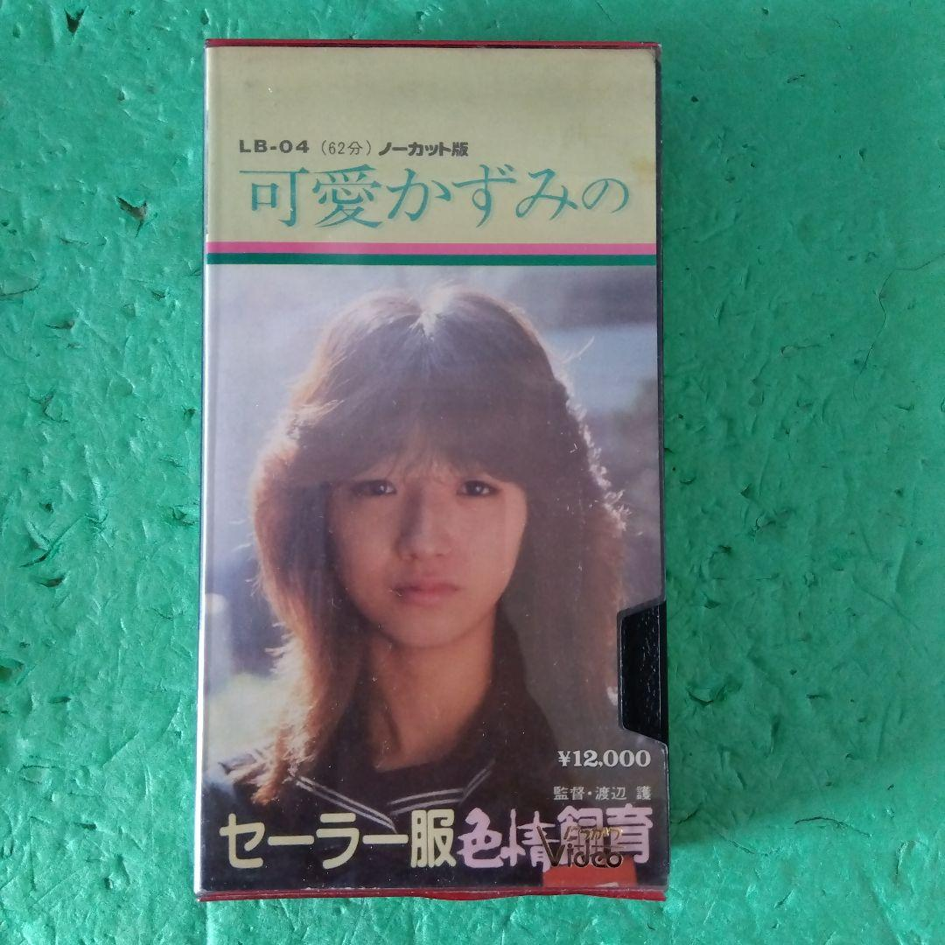
惯习与路径依赖
QWERTY键盘
隐藏之理
为放慢速度而设计，却因惯习成为标准
QWERTY键盘、VHS制式等“劣胜优”案例揭示了 惯习 的力量。惯习是外在条件内在化的生成结构，具有强大惯性。设计创新需评估路径依赖成本，或通过故事化体验重塑用户期待。
VHS录像系统
技术略逊，却因市场先占成为主流

Slide 13
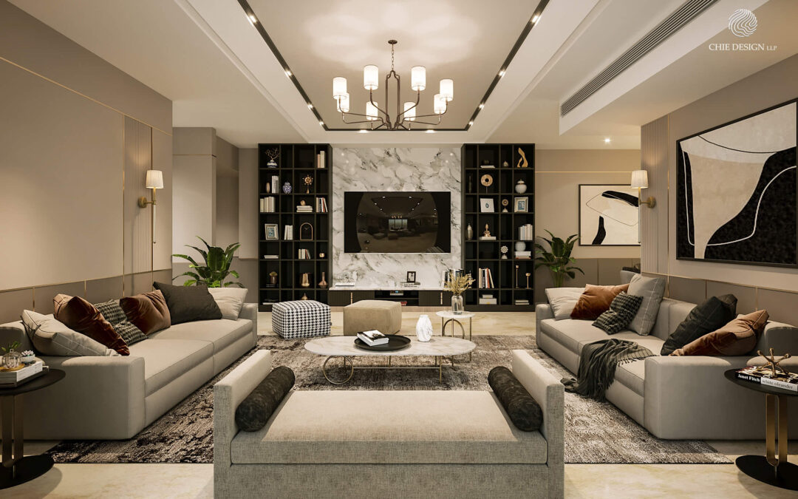
设计即叙事
物是道具，事是核心
当功能趋同， 体验 成为差异竞争点。设计师应如编剧，预设五幕情节，让物成为推动故事的道具，创造有意义的经历。

Slide 14

公共洗衣房
把等待变社交
Electrolux在社区洗衣房嵌入儿童区、咖啡吧，使无聊等待转化为邻里互动。设计对象从单一机器扩展至整个 服务流程 ，创造情感附加值，提升品牌黏性。

Slide 15
03
从造物到造事：体验经济转向

Slide 16
谁 (Who)
忙碌的主妇
何时何地 (When/Where)
中国厨房狭窄空间
为何 (Why)
快速准备家庭餐食
感受 (Feel)
如何 (How)
用油腻手指调节火力
手忙脚乱

Slide 17
设计事理学
协调内外因的目标系统论
外在因素
事理学
内在目标
→
→
人、时、空、环境
协调与重组
需求与意义
(限制与资源)
(核心关系能力)
(出发点与终点)

Slide 18
实事
实事求是
研究外部因素
先确诊，再下药
发现问题，定义问题
现代设计分“实事”与“求是”两阶段：前者研究外部因素发现问题，后者组织内部因素解决问题。复杂问题需系统方法，事理学负责 “实事” 阶段的方法论。
求是
组织内部因素
解决问题，创造方案

Slide 19
04
设计事理学：方法论框架

Slide 20
理论特点：超以象外，得其圜中
考察“象外”
理解“圜中”
关系总和
核心规律
要理解物，先绕到物后看其外部关系总和。设计研究需跳出物本体，考察人、时、空、行为、目的、情感六维关系场。

Slide 21
理论特点：关系 · 过程 · 理解 · 主体间性
关系主义
过程导向
关注元素间关系，而非孤立元素
关注动态过程，而非静态状态
理解原则
主体间性
追求理解，而非因果解释
价值判断权在用户，而非设计师

Slide 22

资源重组
创新的本质
创新不是发明全新元素，而是对硬件与软件资源进行 再组合 。木拱桥在有限技术下通过结构协调实现长寿命与灾害适应，降低了对高新技术的依赖，为可持续设计提供实践路径。

Slide 23



微观事理学
观察琐碎细节
握持方式
视线移动
聚焦具体情境中行为与感知细节，如握持方式、视线移动、情绪起伏。好设计师首先是生活 仔细观察者 ，通过微小切口发现未被言明的需求。
情绪起伏

Slide 24

宏观事理学
整合人文社科知识
将人类学、社会学等知识注入设计视角，理解类型化人群的目的与情理。每一次研究都增加 “关于设计的知识” 总量，为构建设计科学大树提供养分。

Slide 25
05
生活方式形态模型：需求洞察工具

Slide 26
生活方式：事系统的类型化
生活方式是人群惯常经历的“事系统”与“意义丛”的结构化总和。通过观察其物与事可反推社会文化位置，模型可用于市场细分与产品定位。
都市白领
进城民工
知识分子
空巢老人

Slide 27
工作
休息
不自由支配时间
自由支配时间
衣
食
住
行
用
游
交往
需求研究模型：通过衣、食、住、行、用、游、交往七维进行定位

Slide 28
需求
行为
反馈
行为意图
目的指向
评估调整
行为与事模型：通过拆解目的—执行—感知—解释—评估五段，发现行为断裂点。

Slide 29
新工具与方法：多元途径池
事理学不指定单一工具，而提供途径池。选择标准取决于目的与情境，工具价值由使用者的理解深度决定。
影像人种志
用户日记
影子追踪
焦点团体

Slide 30
传统模式
知识经济
满足已知需求
创造需求即创造市场
↓ 事理学推动 ↓
知识经济靠新需求拉动，设计通过售前研究 创造消费者 。事理学将需求发现前置，使创新从满足需求转向创造需求，为发展中国家提供非资源依赖的增长路径。
创新模式
创造潜在需求

Slide 31
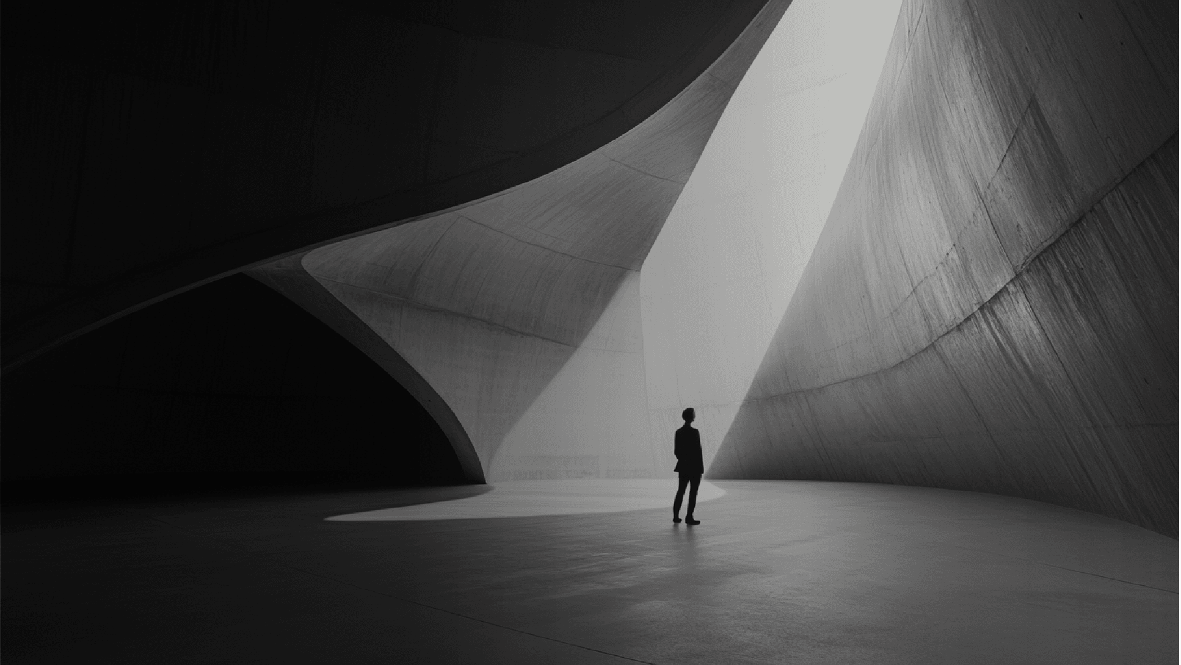

感谢您的观看
汇报人：Kimi AI
汇报时间：2025/08/05

